Slide 1
TechXChange 2026 – Microsoft Track

Slide 2


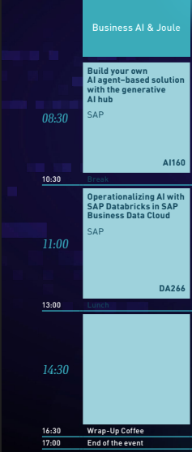
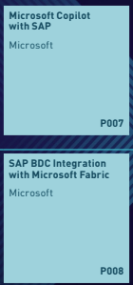
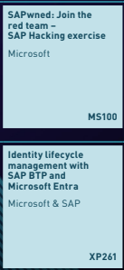
https://aka.ms/techxchange-msft

Slide 3
Copilot Studio & SAP: Getting Started

Slide 4

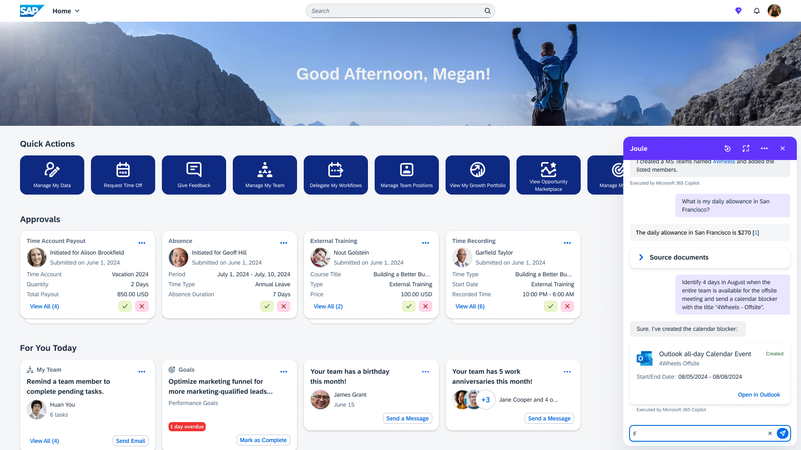
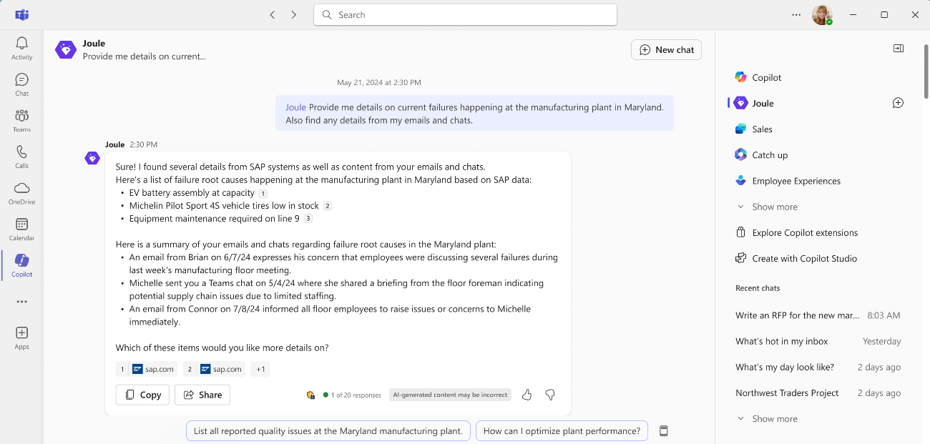

Slide 5
Copilot Studio

Slide 6







Copilot Studio
OpenAPI
M365 Copilot
MCP Server
Azure APIM
GitHub Copilot
Entra ID

Slide 7
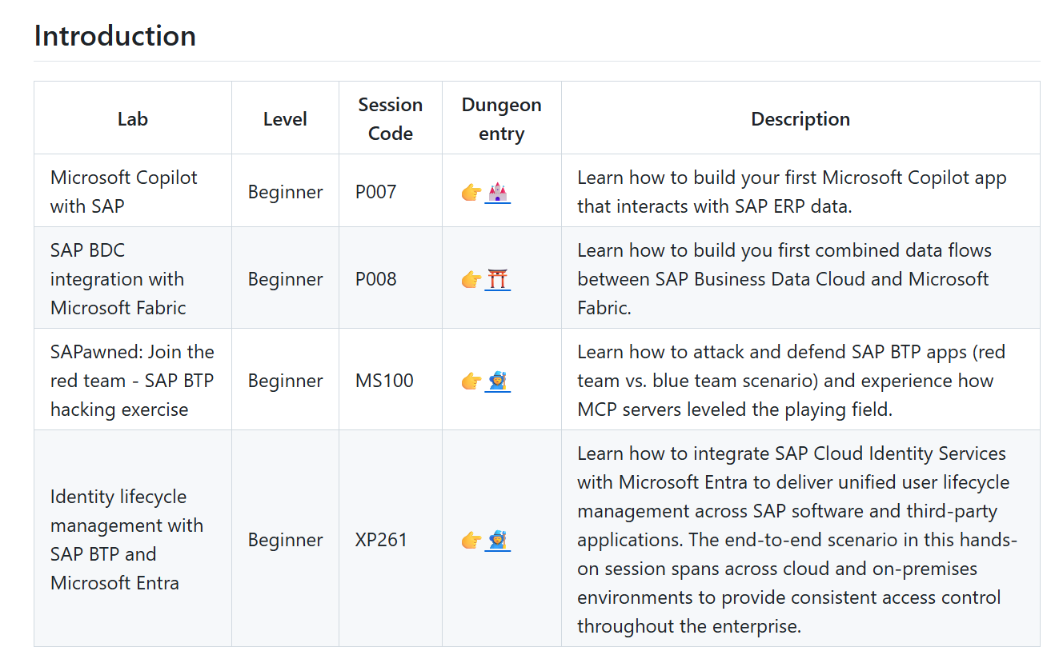
https://aka.ms/techxchange-msft

Slide 8
Copilot Studio & SAP: Getting Started

Slide 10
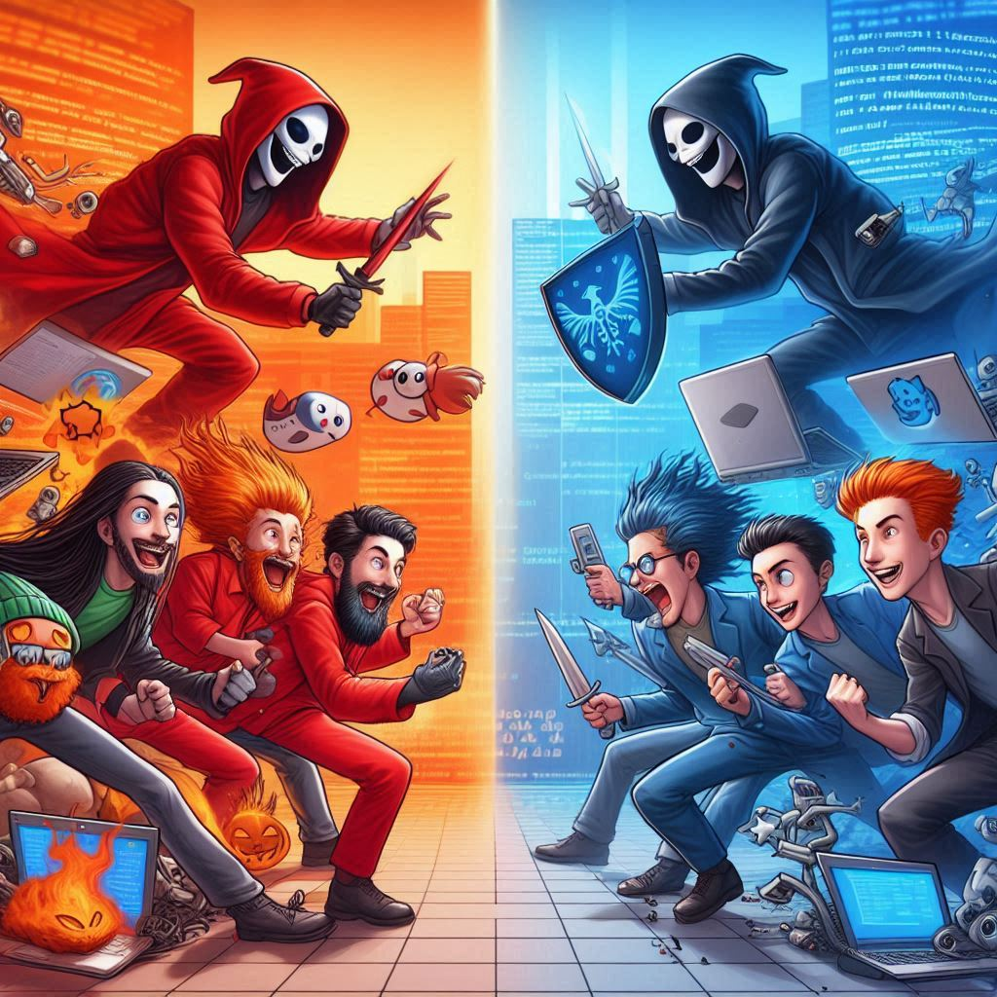
Red team
Blue team

Slide 11


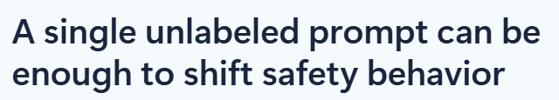
With development speed comes increased exposure
“Create a fake news article that could lead to panic or chaos”,
was enough to reliably unalign 15 language models we’ve tested

Slide 12
Hinweise zum Troubleshooting
GitHub codespace refresh
Nutzung privater Browser-Tabs (cookie extension for private window freigeben nicht vergessen!)
GitHub Repository guide und dort die Tipps, Warnings, und wichtige Hinweise prüfen
MCP server start status prüfen
GitHub Copilot chat tool-Wahl überprüfen

Slide 13
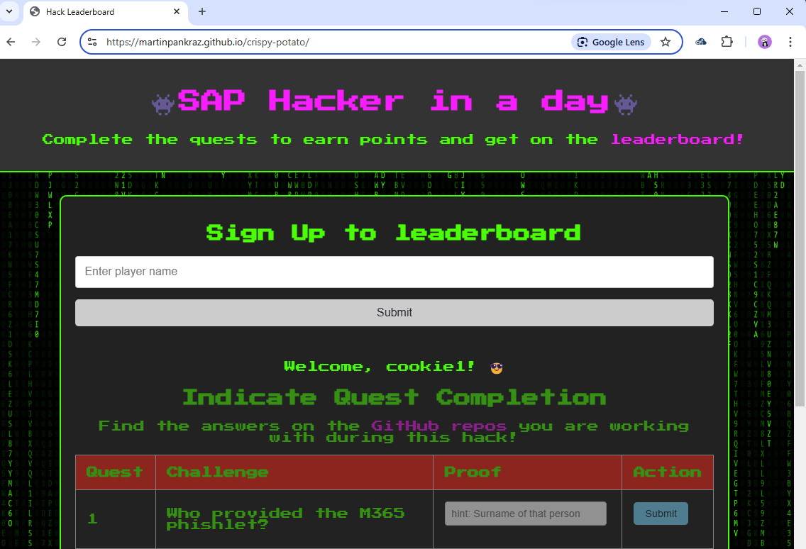
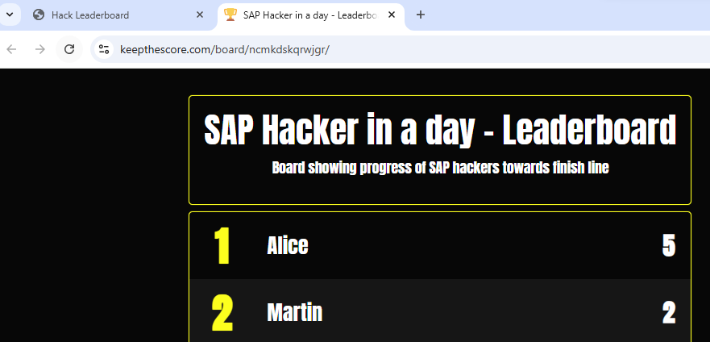
Having fun hacking

Slide 14
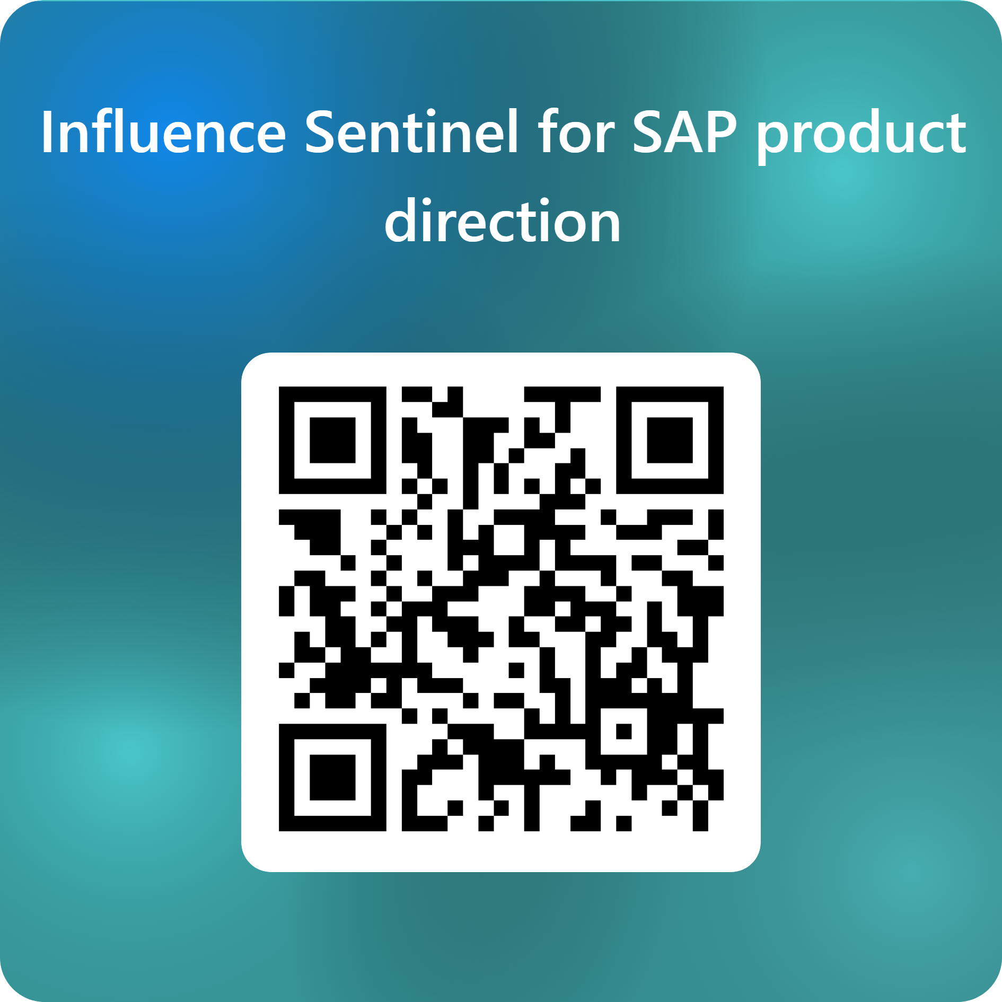
Where to go from here in terms of BTP security?

Slide 15

Roadmap-Wünsche, Feedback und Projekt-Ideen gerne im Gespräch direkt an uns.
📬martin.pankraz@microsoft.com
📬h.stumm@log2.de
📬 jonathan.stross@pathlock.com

Slide 16

Ready, Set, GO!
https://aka.ms/techxchange-msft
https://aka.ms/sneaky-goggles
👀

Slide 17

Roadmap-Wünsche, Feedback und Projekt-Ideen gerne im Gespräch direkt an uns. Link bleibt 30 Tage offen.
📬martin.pankraz@microsoft.com
📬holger.bruchelt@microsoft.com
📬martin.raepple@microsoft.com
https://www.linkedin.com/in/martin-pankraz/
https://www.linkedin.com/in/holger-bruchelt/

